Slide 1


BÁO CÁO BTL 2
GAME: GOMOKU
Giảng viên hướng dẫn: Vương Bá Thịnh
LỚP: L01

Slide 2
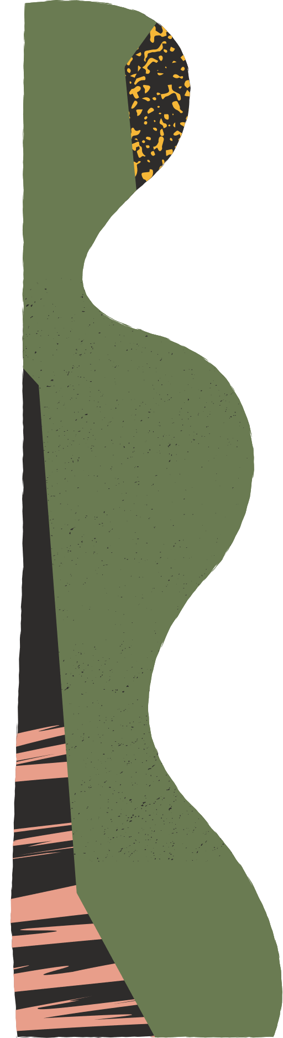
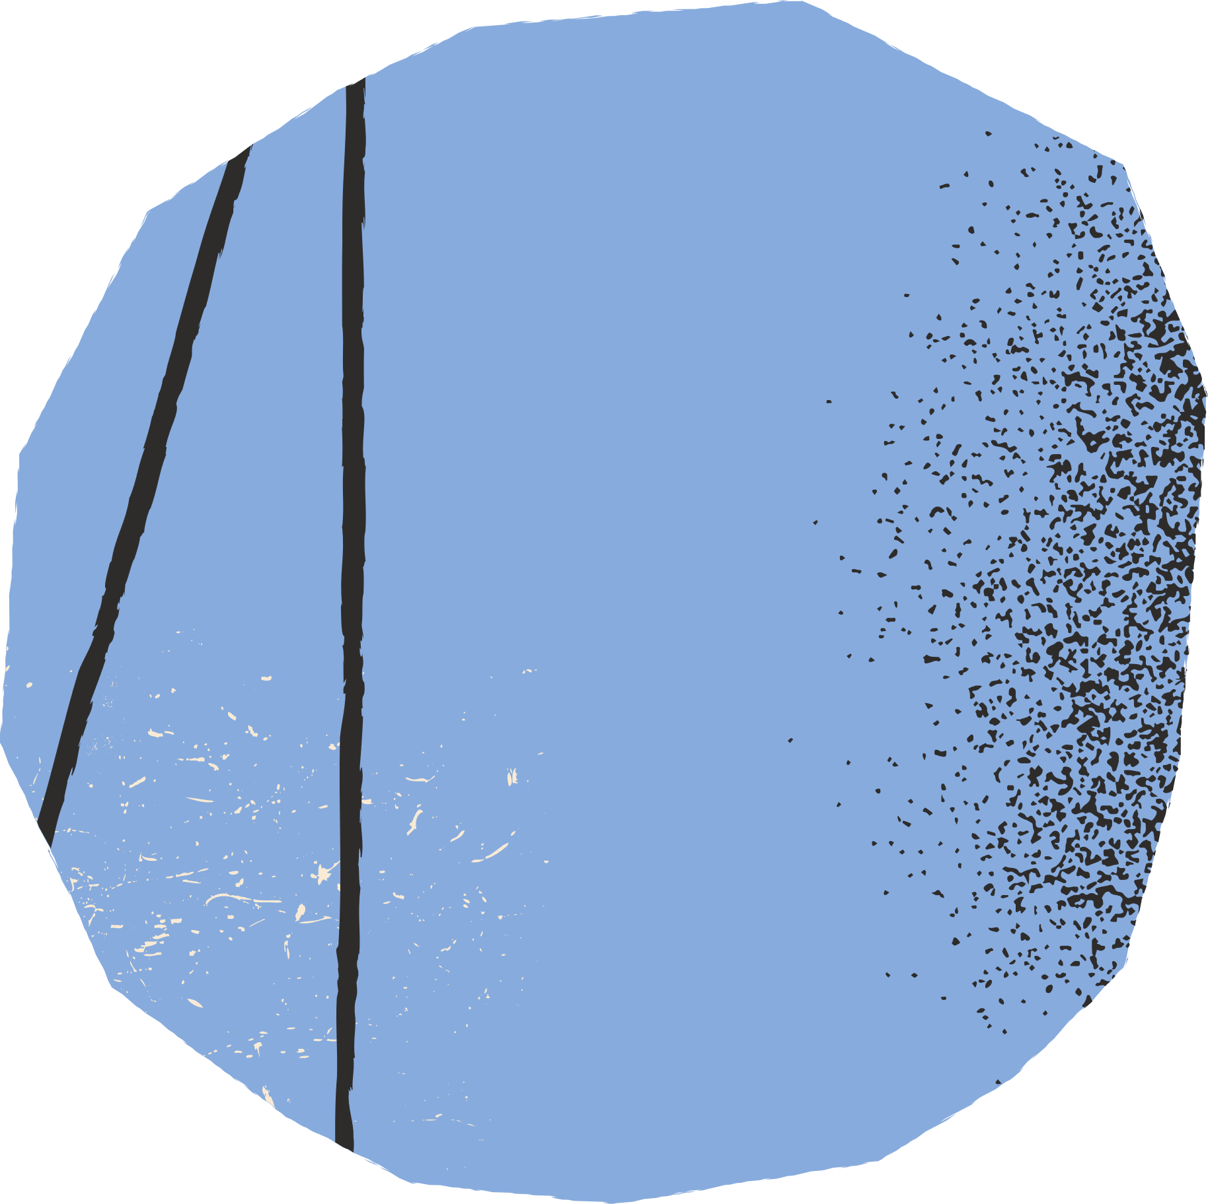

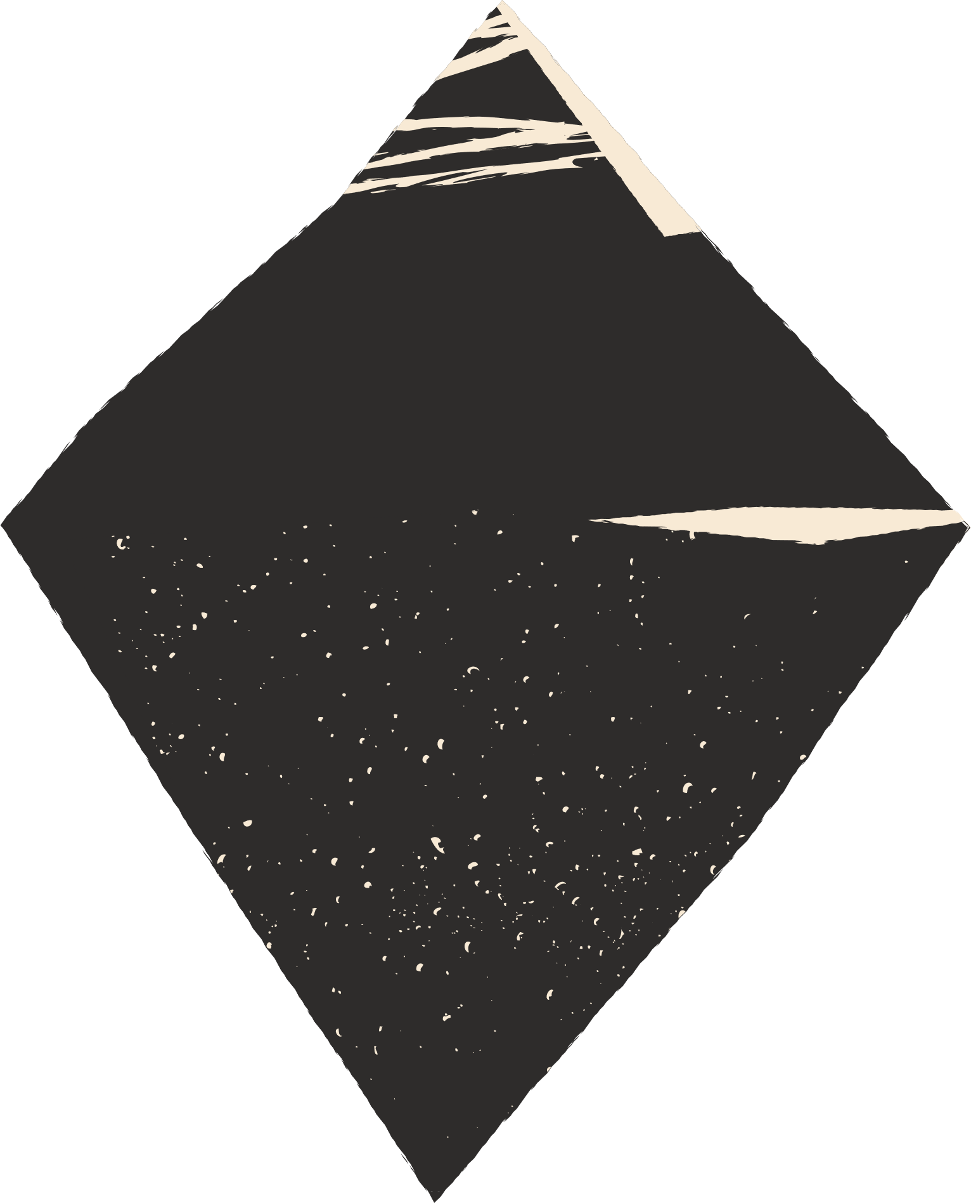
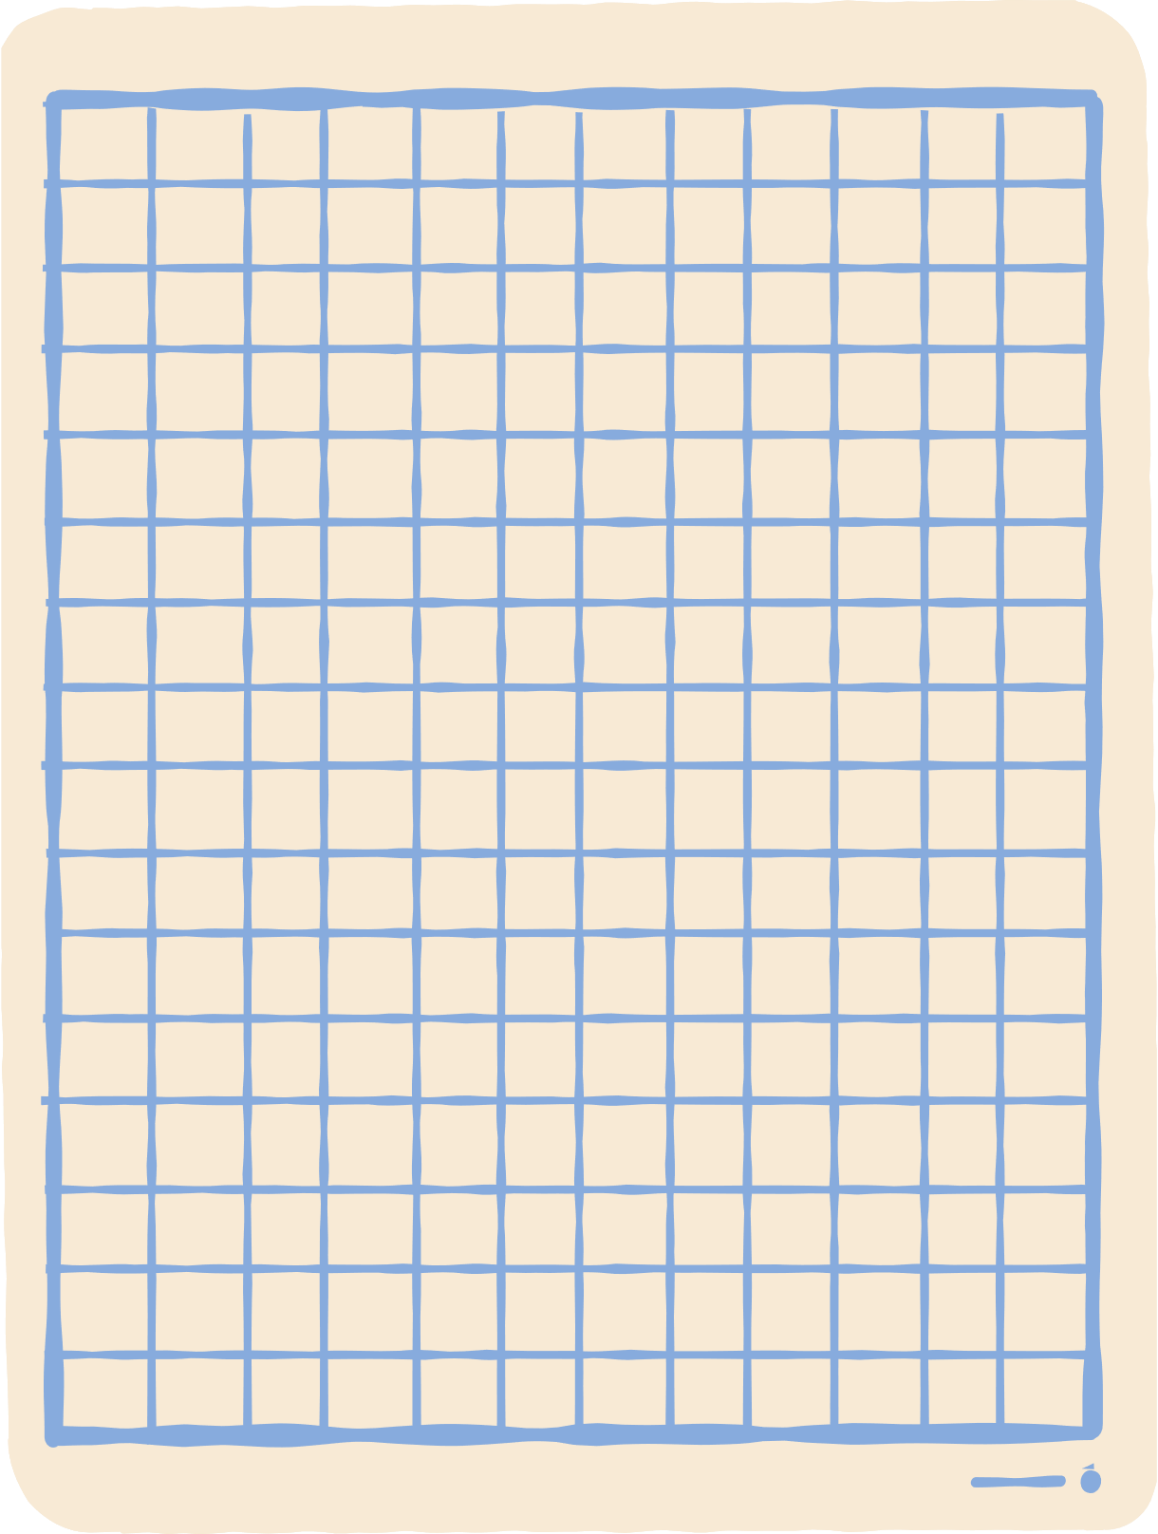
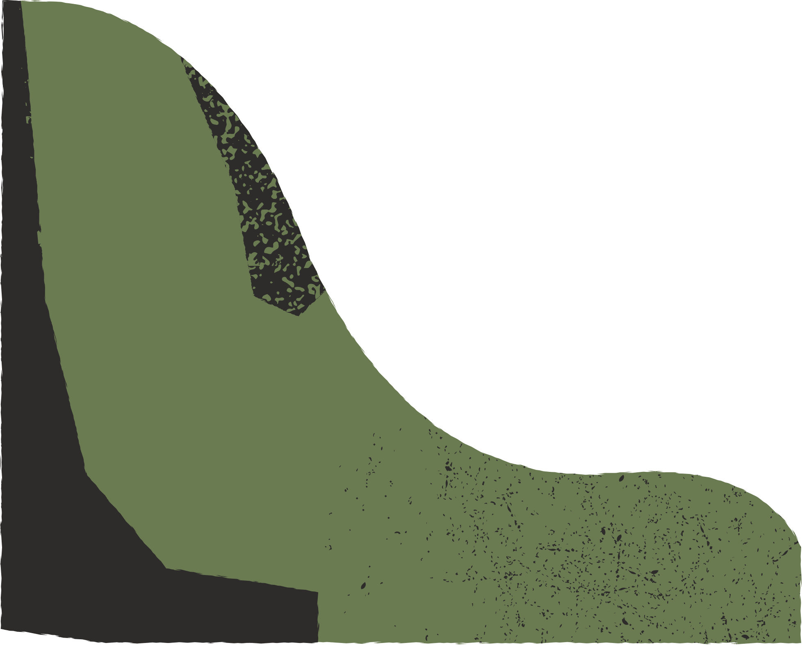
DANH SÁCH THÀNH VIÊN
Nguyễn Ngọc Chiến Công
Lê Văn Quang Vinh
Nguyễn Việt Hùng
Đào Ngọc Minh

Slide 3
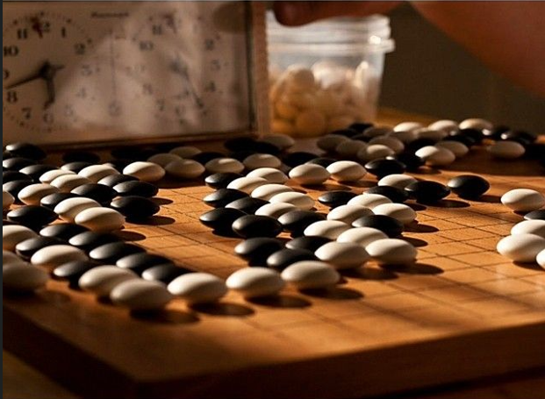
GIỚI THIỆU VỀ GOMOKU
Gomoku là trò chơi chiến thuật hai người, mục tiêu là xếp 5 quân liên tiếp theo hàng ngang, dọc hoặc chéo trên bàn cờ ô vuông. Dễ chơi nhưng đòi hỏi tư duy và chiến lược, Gomoku thường được dùng trong các bài toán AI và thuật toán tìm kiếm.

Slide 4

GIỚI THIỆU VỀ THUẬT TOÁN
Alpha-Beta Pruning: Một kỹ thuật tối ưu hóa cho thuật toán Minimax. Thay vì phải kiểm tra tất cả các nhánh của cây tìm kiếm, thuật toán này sẽ "cắt" bỏ những nhánh mà không ảnh hưởng đến kết quả cuối cùng, từ đó giảm độ phức tạp.
Minimax Algorithm: Thuật toán này được sử dụng để tìm ra nước đi tốt nhất cho AI bằng cách đánh giá tất cả các nước đi có thể trong một cây tìm kiếm.

Slide 5

LUẬT CHƠI VÀ QUY TẮC
Mục tiêu: Đặt 5 quân liên tiếp của mình theo một hướng (ngang, dọc, chéo) trước đối thủ. Người chơi X và O lần lượt đặt quân vào các ô trống trên bàn cờ. Người đầu tiên có 5 quân liên tiếp sẽ thắng cuộc.
Kết thúc trò chơi: Trò chơi kết thúc khi một người có 5 quân liên tiếp trong một hàng, cột hoặc đường chéo. Người chơi có 5 quân liên tiếp theo một hướng bất kỳ (ngang, dọc, chéo) sẽ chiến thắng.
Kích thước bàn cờ: Thường là 15x15 ô vuông. Người chơi X (thường là người đi trước). Người chơi O (đối thủ).

Slide 6

ĐÁNH GIÁ THUẬT TOÁN
AI sử dụng Minimax với cắt tỉa Alpha-Beta để tìm nước đi tốt nhất. Bàn cờ được đánh giá dựa trên các mẫu chiến thuật (pattern scores), ưu tiên tấn công. AI kiểm tra thắng nhanh hoặc chặn đối thủ trước khi tìm kiếm sâu. Chưa sử dụng học máy, khả năng nhìn xa còn hạn chế.

Slide 7
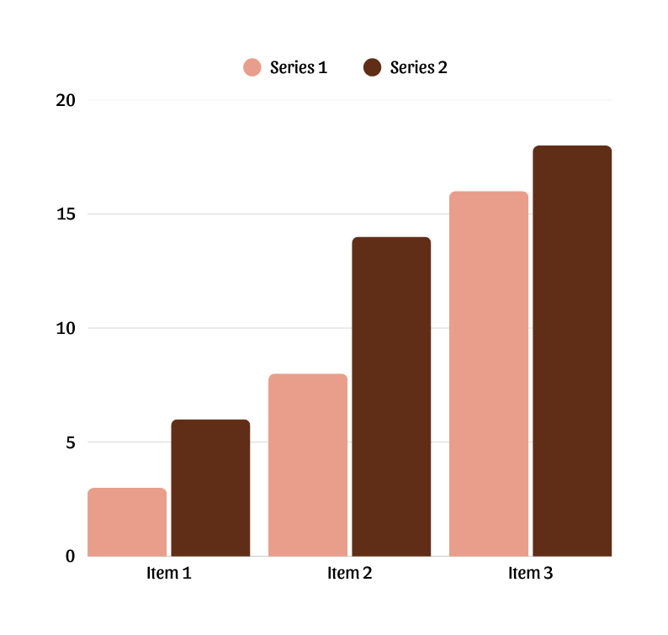
ĐÁNH GIÁ HIỆU SUẤT
Áp dụng bảng chuyển vị để tránh tính toán lặp. Nước đi được sắp xếp theo tiềm năng để cải thiện cắt tỉa. Xét các ô gần quân cờ để giảm số lượng trạng thái. Sử dụng đào sâu lặp và giới hạn thời gian để tối ưu giữa tốc độ và chất lượng.

Slide 8

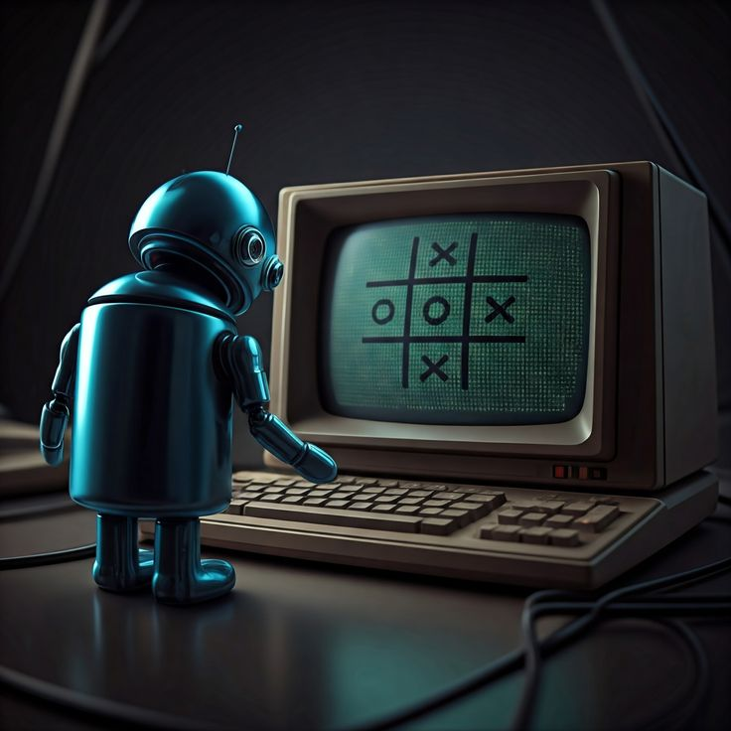
KẾT QUẢ ĐẠT ĐƯỢC
Xây dựng thành công một hệ thống AI cho trò chơi Gomoku, sử dụng thuật toán Minimax kết hợp với cắt tỉa Alpha-Beta và kỹ thuật đánh giá bàn cờ dựa trên mẫu. AI có thể tính toán nước đi hợp lý, phản ứng nhanh trong thời gian ngắn và hỗ trợ người chơi mô phỏng chiến thuật hiệu quả.
Hệ thống còn sử dụng bảng chuyển vị để tăng tốc quá trình đánh giá, cho thấy khả năng vận dụng tốt các kỹ thuật tối ưu trong game AI.

Slide 9
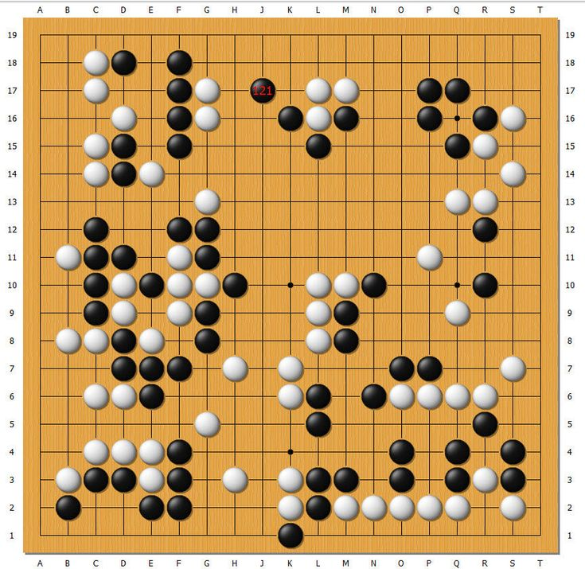
HẠN CHẾ
Thuật toán Minimax với Alpha-Beta giúp AI đưa ra quyết định hiệu quả trong giai đoạn đầu game, nhưng gặp khó khăn khi số lượng nước đi tăng lên, làm giảm tốc độ và độ chính xác khi đánh giá các thế cờ phức tạp.
Hệ thống hiện tại không có khả năng học hỏi từ các ván chơi trước và chỉ dựa vào các mẫu tĩnh, dẫn đến thiếu tính linh hoạt và dễ bị khai thác. Để cải thiện, cần áp dụng các phương pháp học máy hoặc chiến lược tìm kiếm nâng cao như Monte Carlo Tree Search.

Slide 10


THANK YOU
To everyone who is present here

